Slide 1
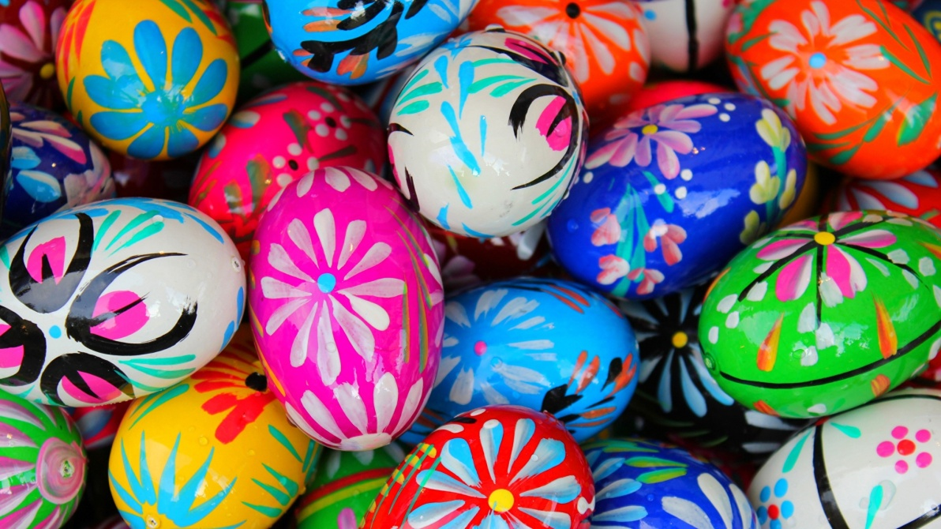
Пасхальные традиции в России

Slide 2
Князь Владимир Красно Солнышко

Slide 3
Храм

Slide 4
Праздничный стол

Slide 5
Кулич

Slide 6
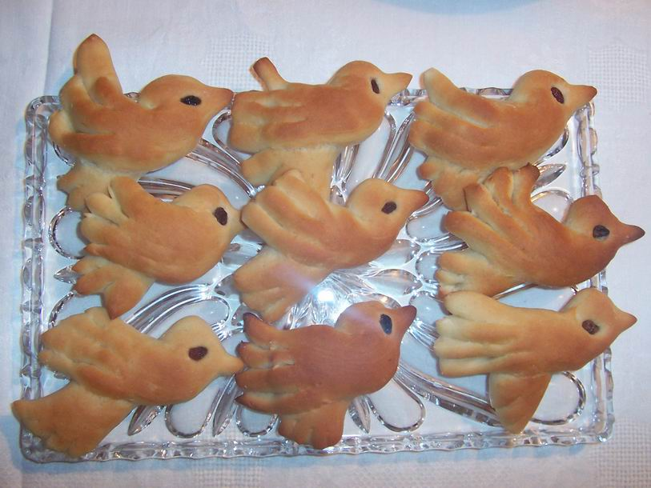
Жаворонки

Slide 7
Пасха

Slide 8
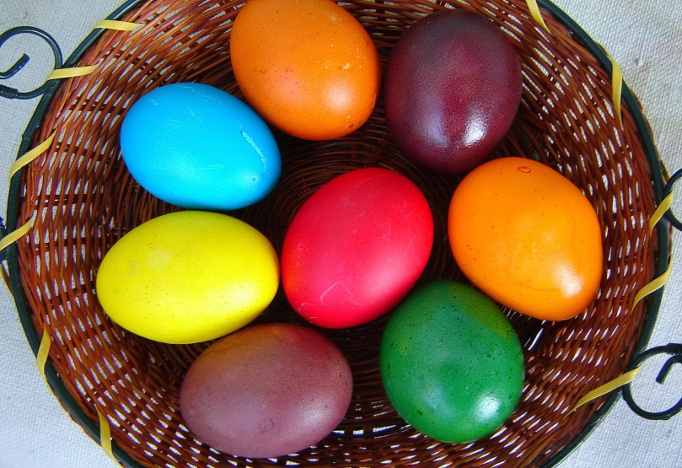
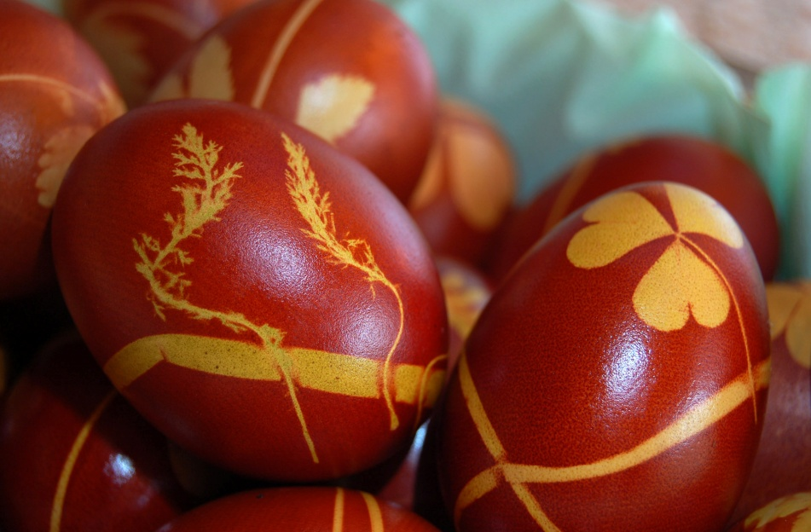
Яйца «крашенки»

Slide 9
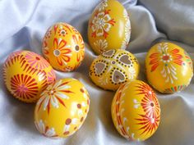
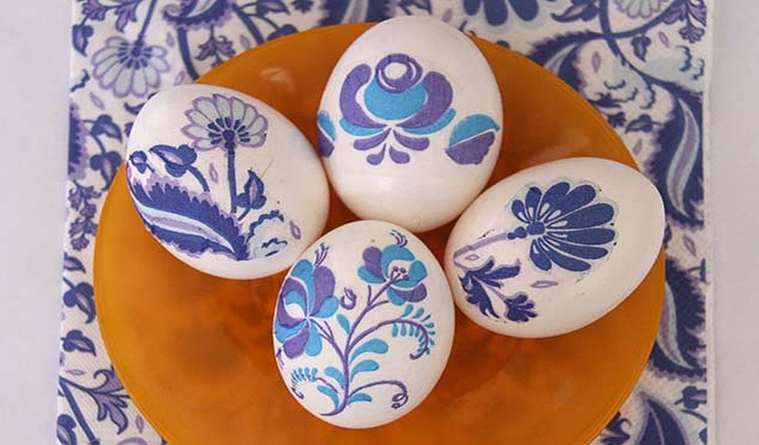
Яйца «писанки»

Slide 10
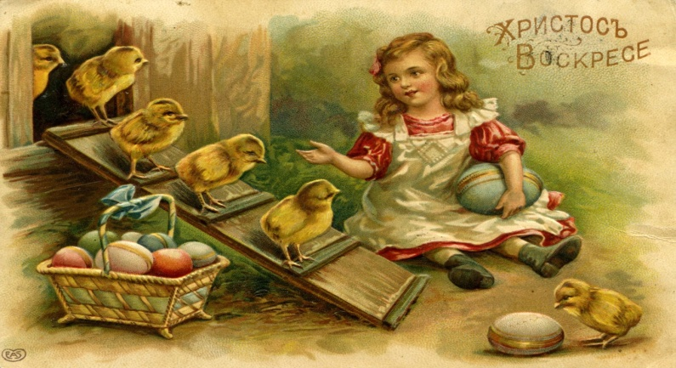
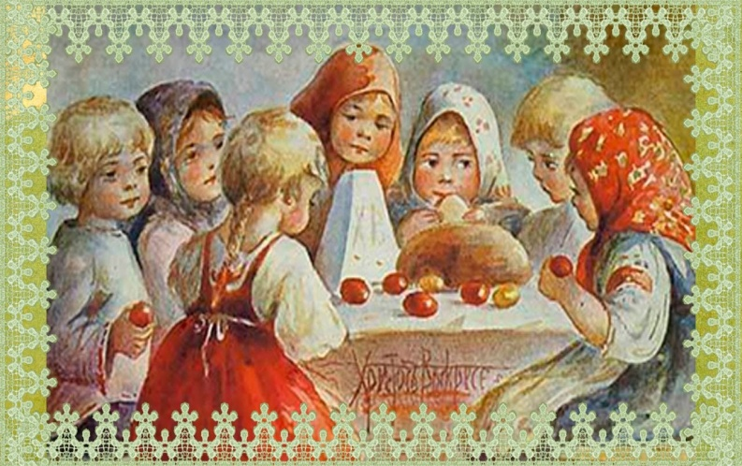
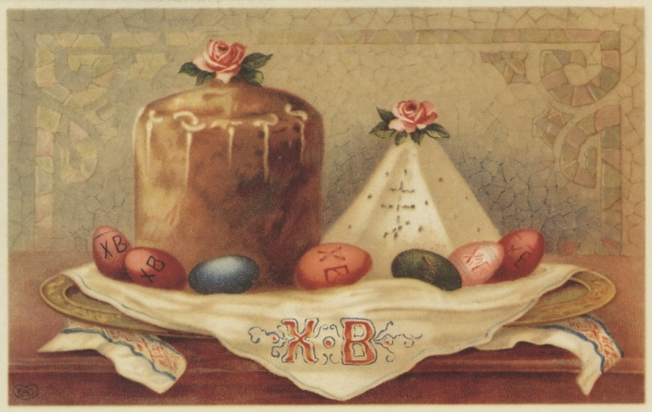
Старинные открытки

Slide 11
Узор

Slide 12
Самоанализ
1) я рад(а), что ...
2) я узнал(а), что …
3) мне это пригодится …
4) мне было сложно, потому что …
5) хочу пожелать ….

